Slide 1
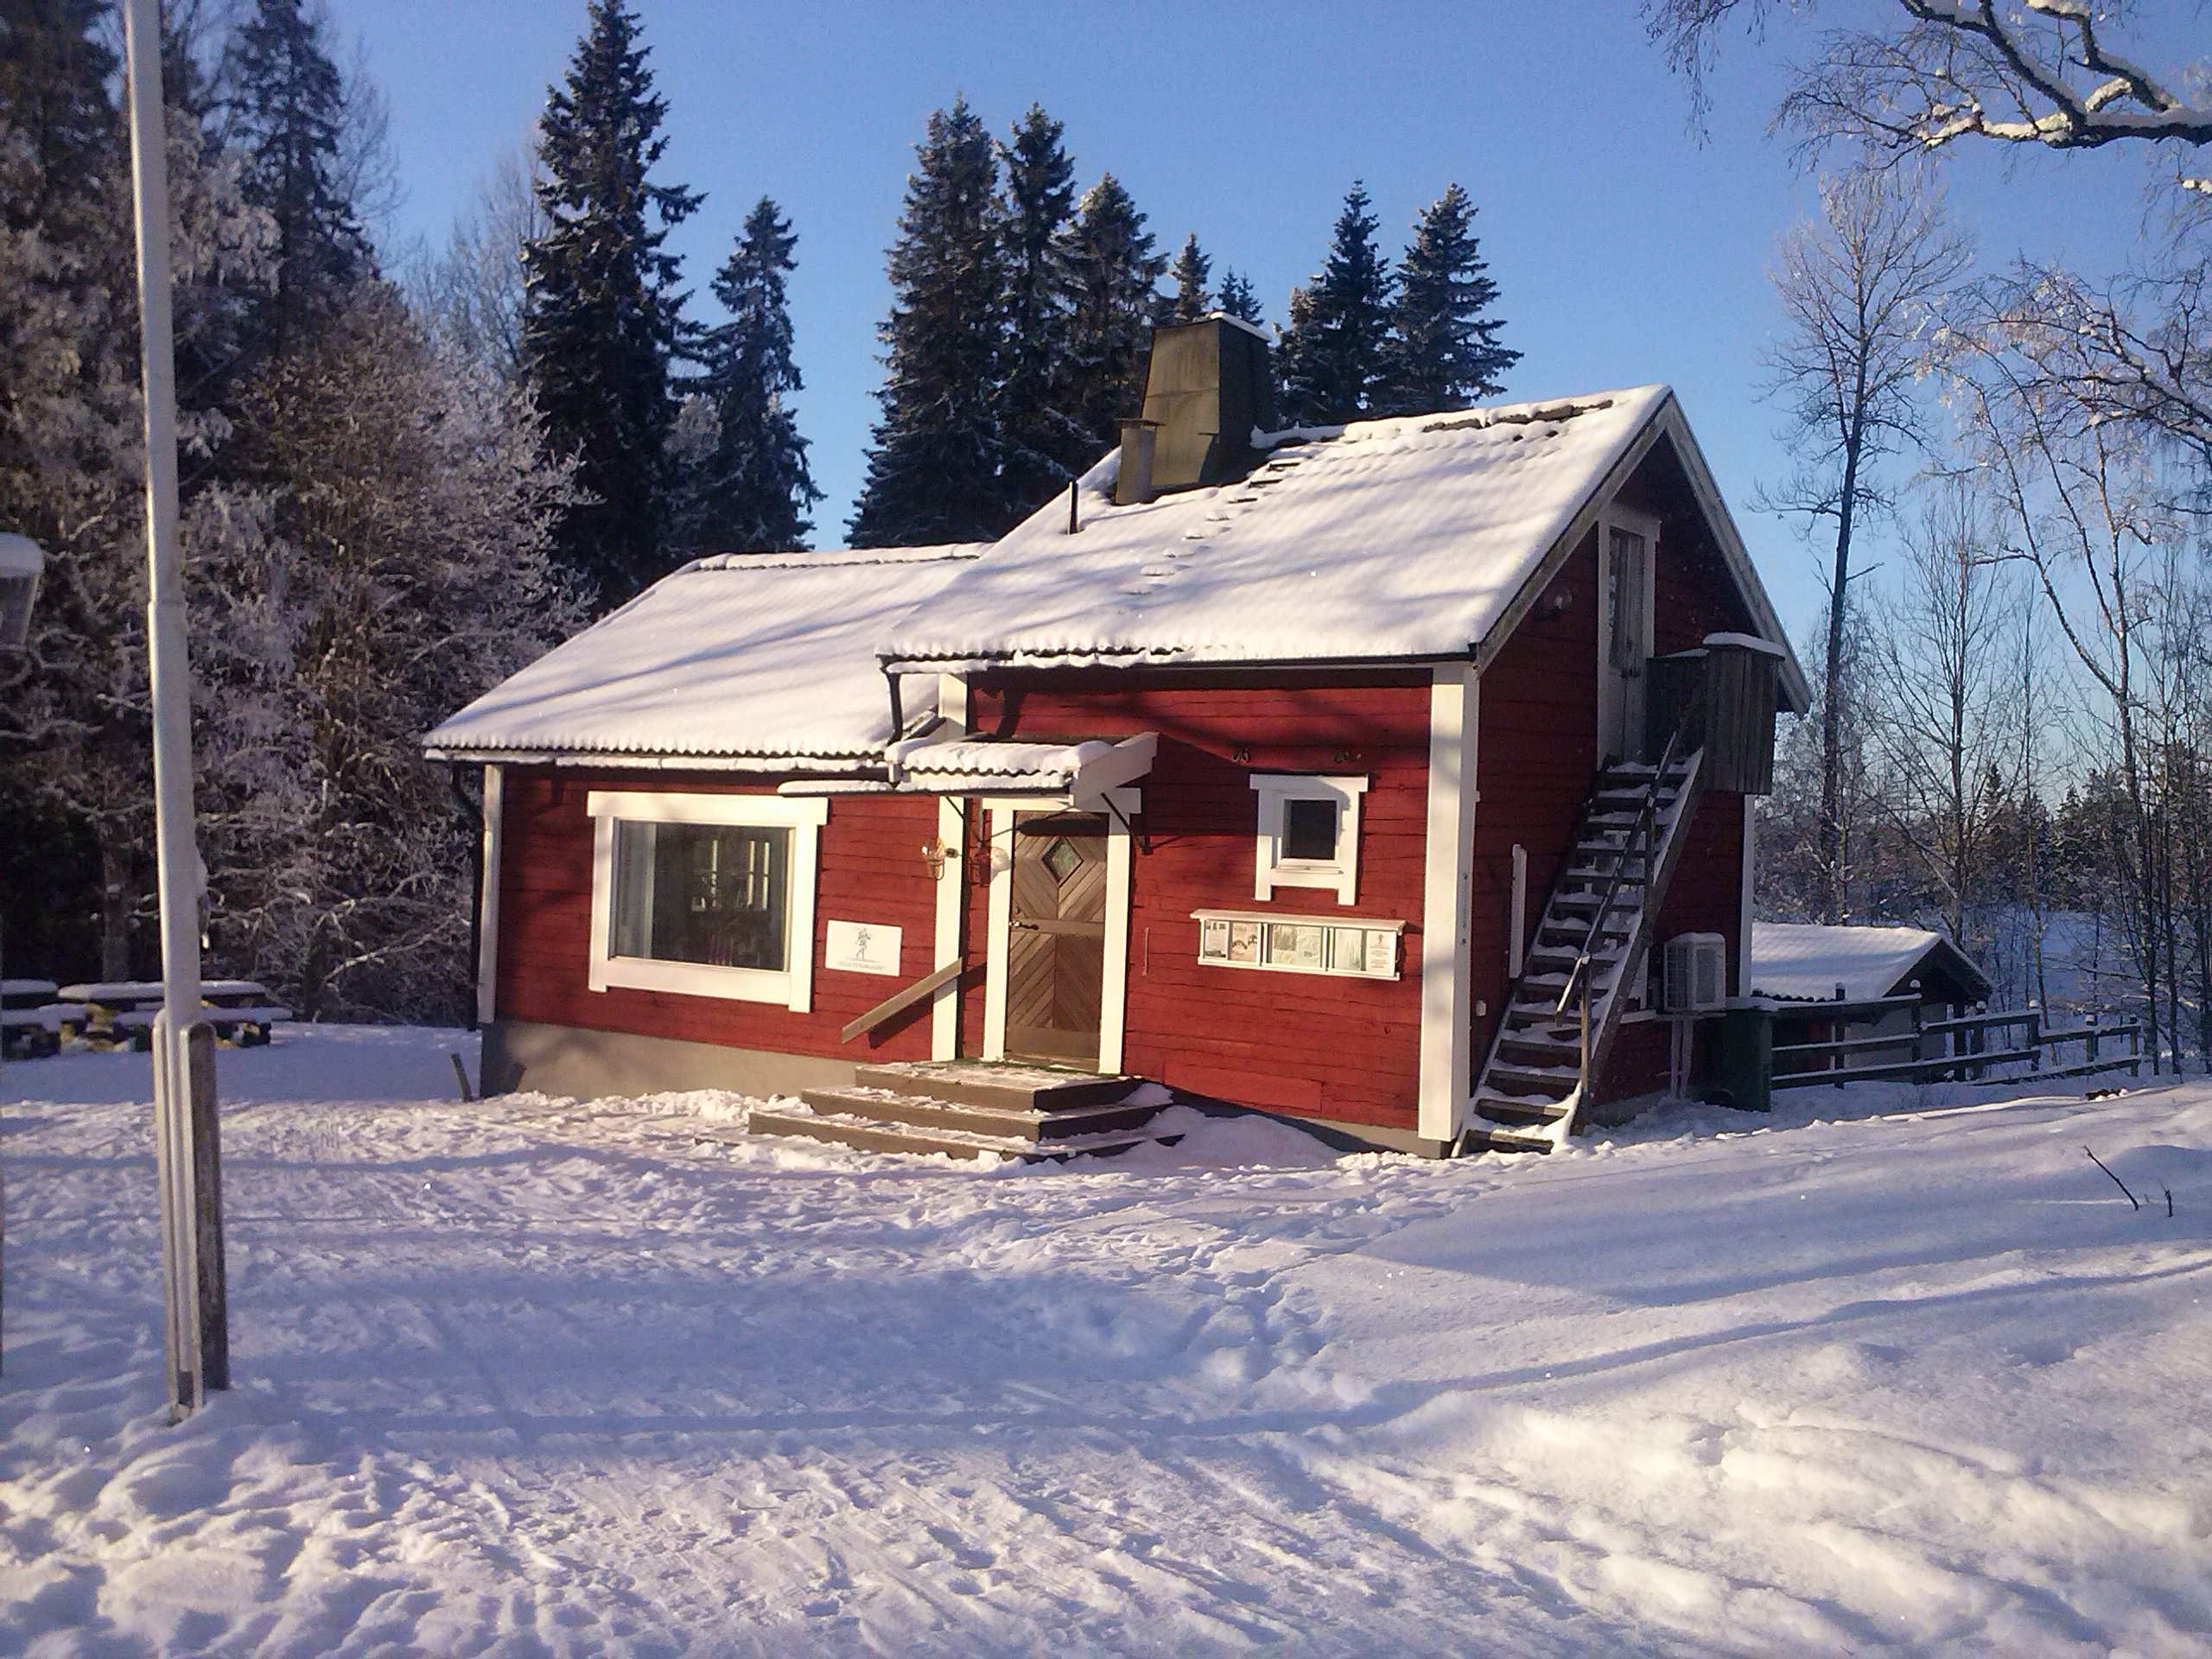
Vår stuga i Lövhult en fin vinterdag

Slide 2
Ta två äpplen från fem äpplen. Hur många äpplen har du då ?

Slide 3

Friluftsfrämjandet
Friluftsfrämjandet bildades 1892, vi arrangerar guidade friluftsaktiviteter . Vi är närmare 82 000 medlemmar, varav 7 000 är ledare och funktionärer, som utövar 10 miljoner friluftstimmar per år. Vi har 300 lokalavdelningar som genomför friluftsaktiviteter från Kiruna i norr till Smygehuk i söder varav Nässjö var en av de första som startade 1930

Slide 4
Lite historia
1892 Bildades Föreningen för skidlöparens främjande i Sverige.
1908 Ändrades namnet till Skidfrämjandet.
1920- talet ändrades namnet till Skid- och friluftsfrämjandet.
1930 8 Okt Startades Nässjö lokalavdelning som nr. 3 i landet..
1953 Hölls den första ledarutbildningen i barnskidskola i Lövhult.
1955 Startade första Naturstigen i Lövhult av oss.
1960 byggdes vår stuga
1960- talet startade man midsommarfirande på midsommarängen och ca 20 år framåt.
1975 Ändrades namnet till Friluftsfrämjandet.
1977 – 1987 Sysselsatte vi ca 1000 barn i våra grupper/år. Idag är vi ca. 100 barn ,60 vuxna på våra aktiviteter och har ca 100 passiva medlemmar

Slide 5
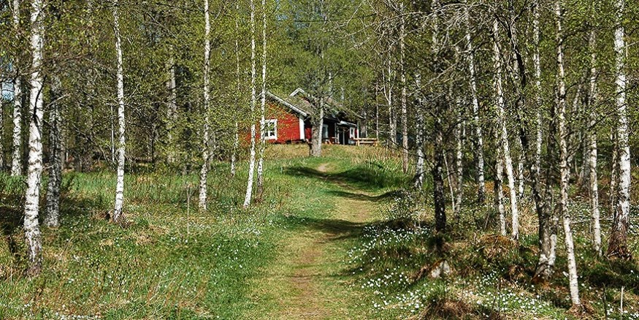
Vår stuga i Lövhult i vackert vårväder

Slide 6
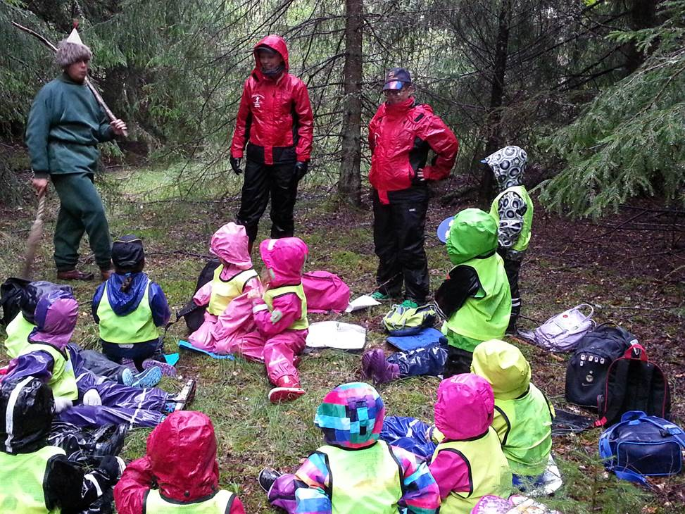
Skogsknytte är vår verksamhet för barn 3 – 4 år.
Tillsammans med ledare och föräldrar får de utforska i sin egen takt, med hela kroppen och alla sinnen.

Slide 7
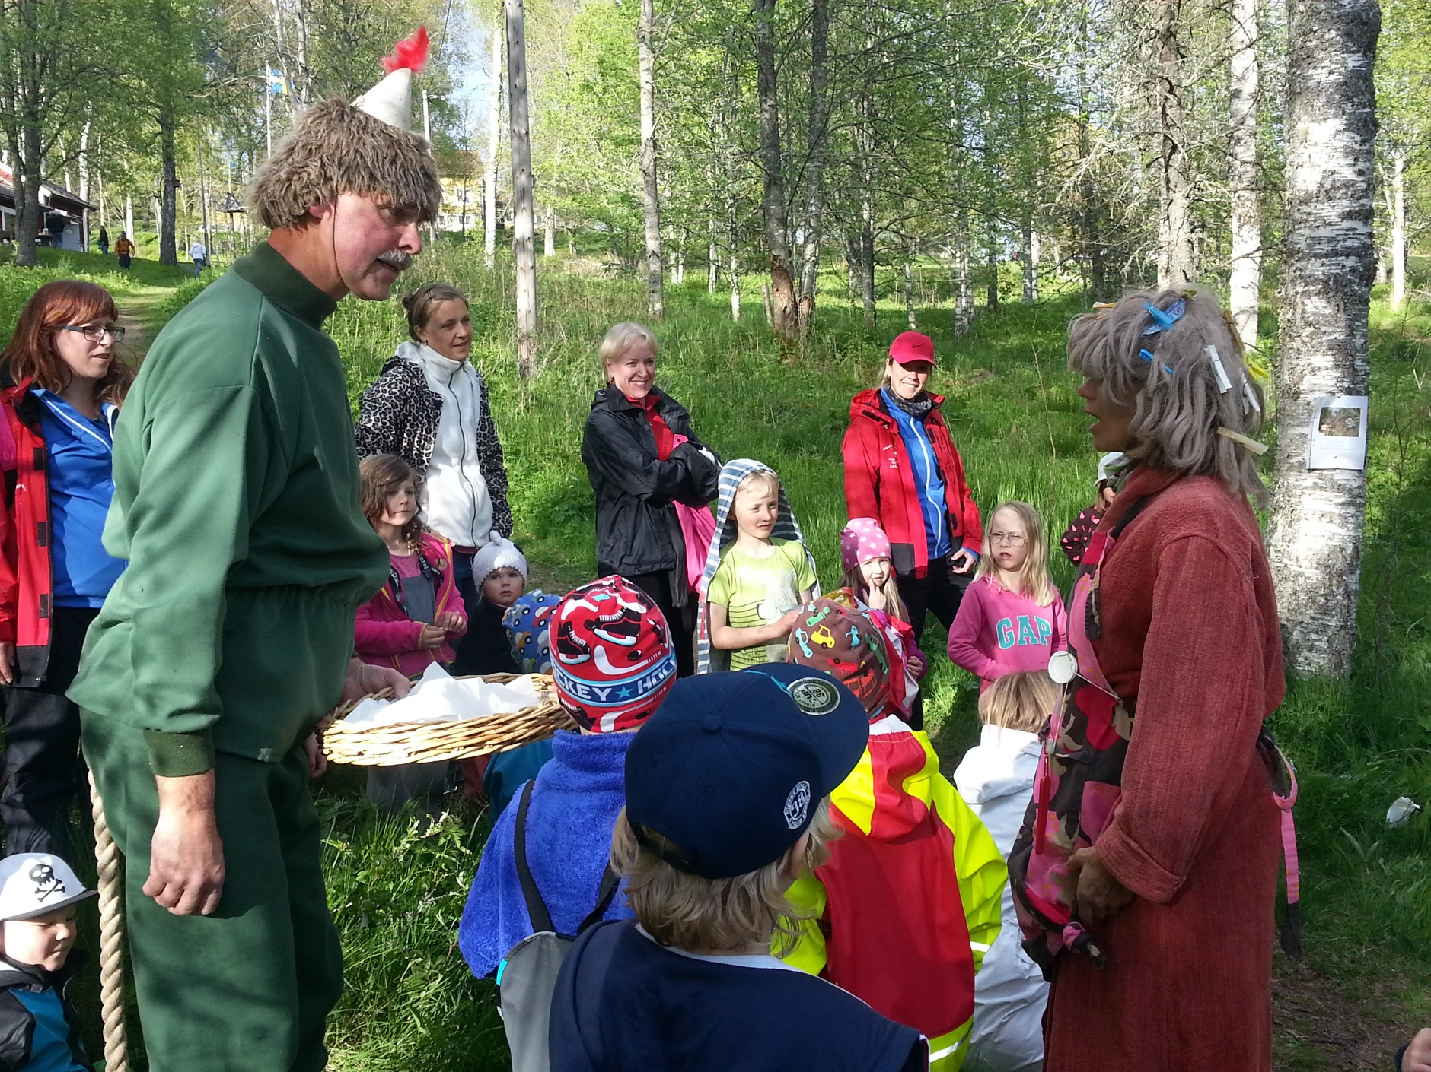
Skogsmulle för barn 5 – 6 år. Här får de genom lekar upptäcka naturen
och lära sig om skogens vanligaste växter och djur.

Slide 8
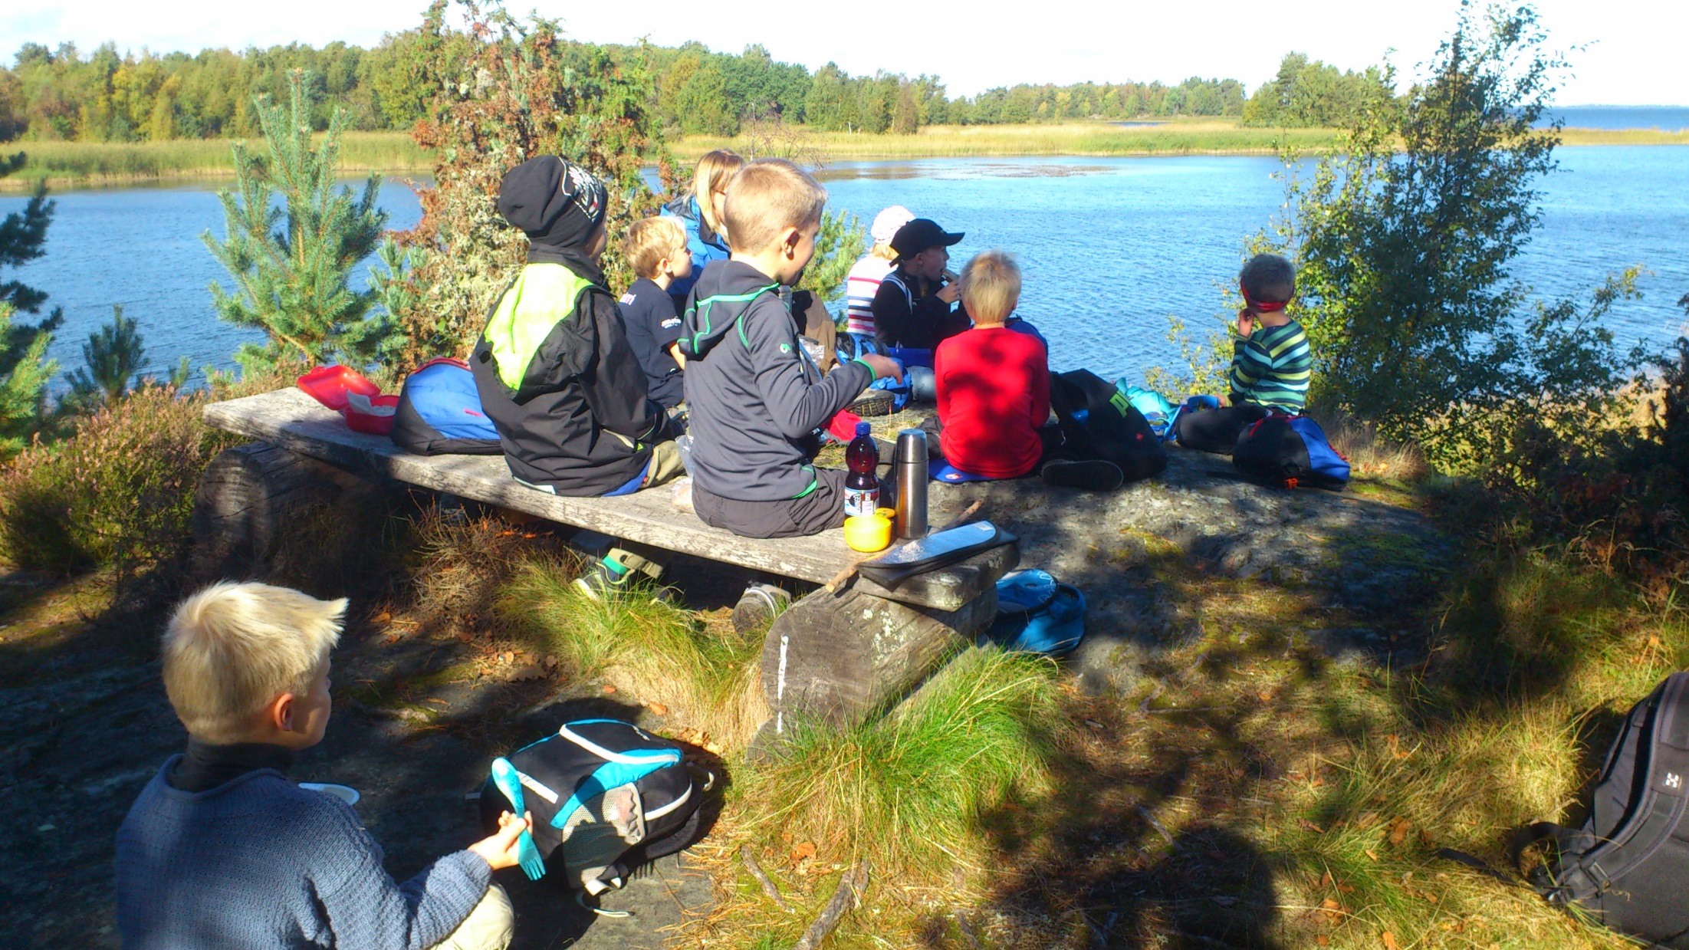
Strövare grupp för 7 - 9 åringar. Lär sig att bygga ett vindskydd eller tillsammans med ledare göra upp en eld, använda kniv ,yxa och såg. Lek, bus och nya erfarenheter

Slide 9
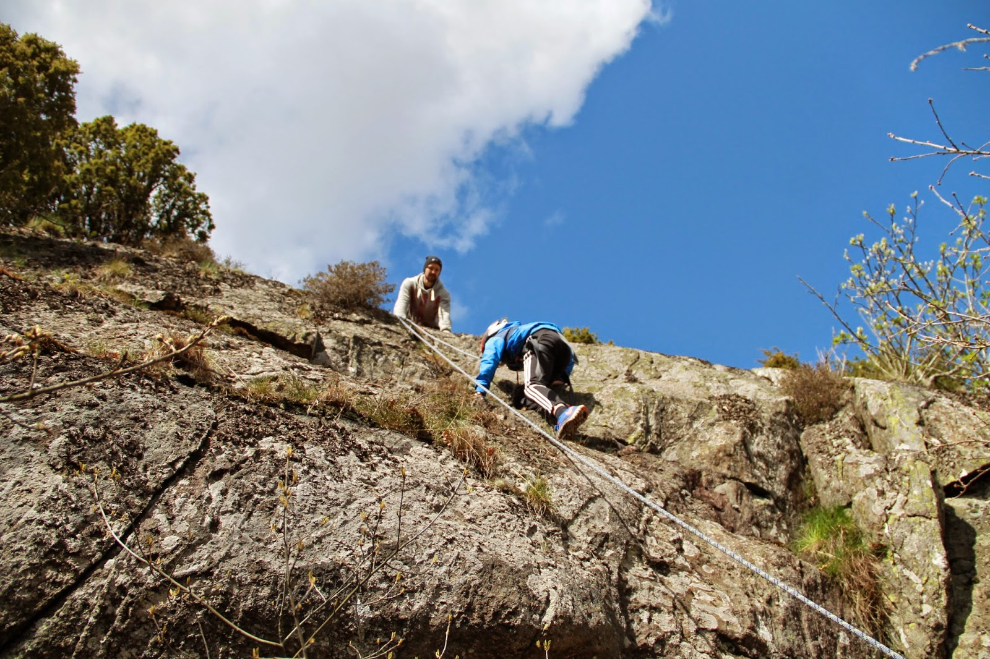
Frilufsare grupp för 10 – 13 åringar Mer ansvar och större upplevelser. Barnen får bl.a. paddla kanot, göra cykelutflykt ,klättra i berg och prova på att sova utomhus, under bar himmel i tält eller vindskydd.

Slide 10
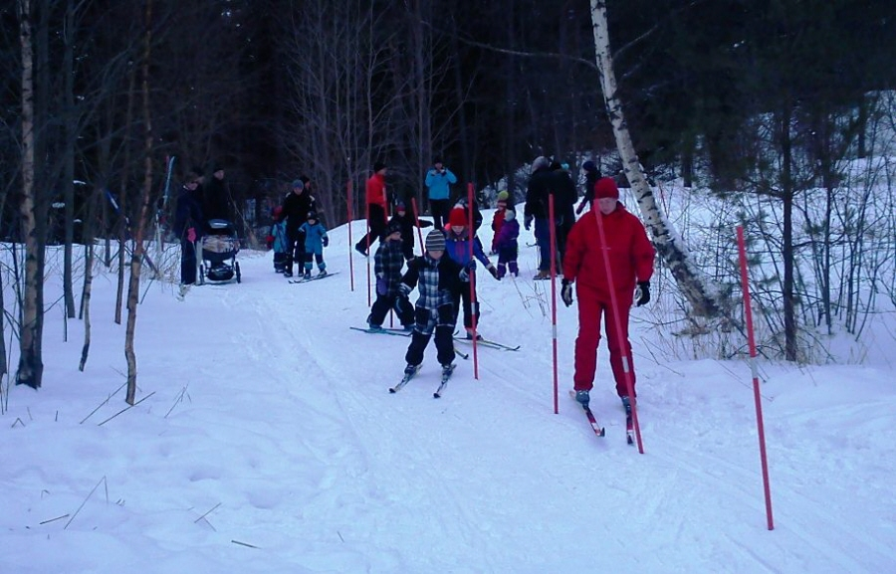
Barnskidskola när vädret så tillåter.

Slide 11
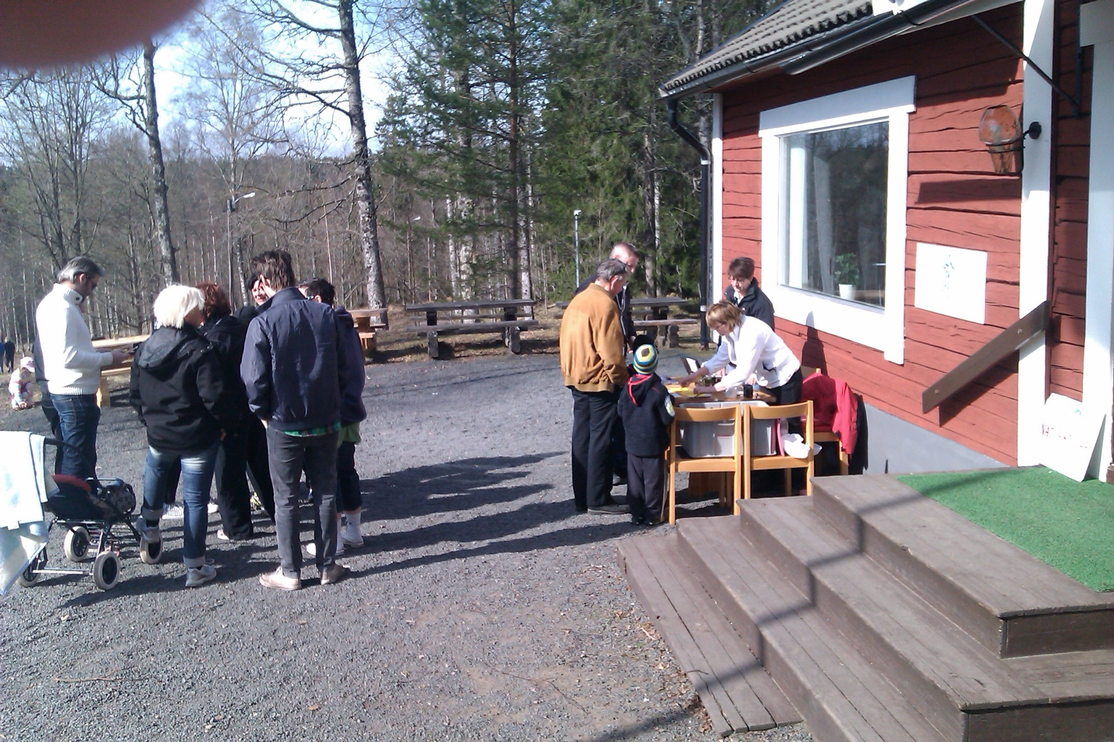
Naturstigar Vuxna och barnfrågor ca. 4 km vandring i Lövhultsskogen

Slide 12
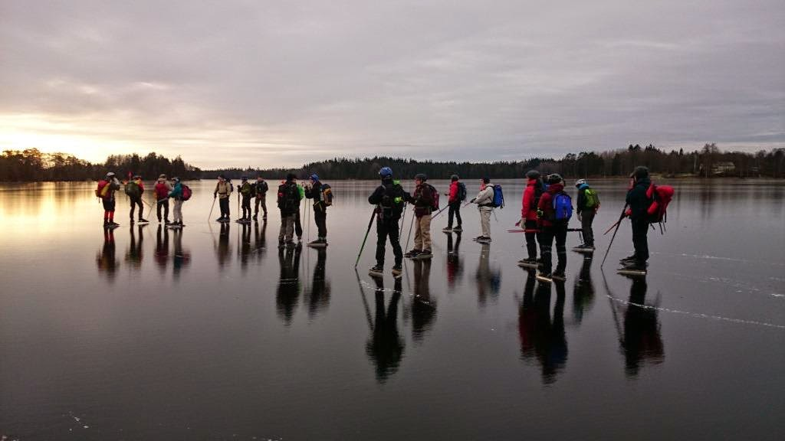
Långfärdsskridskor Ledarledda turer för alla som kan åka skridskor.

Slide 13
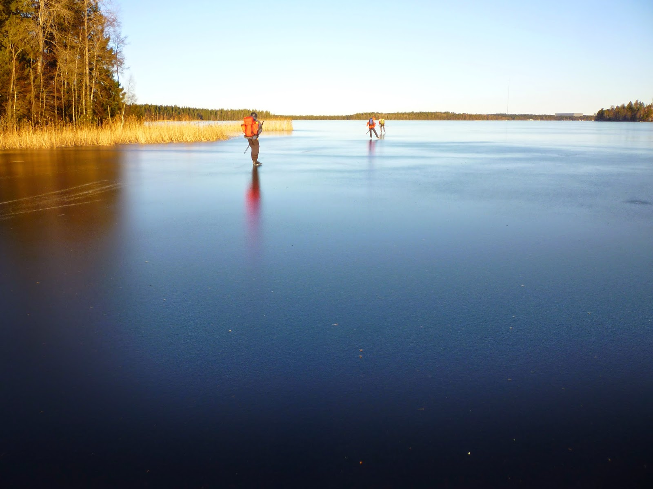
Spexhult

Slide 14
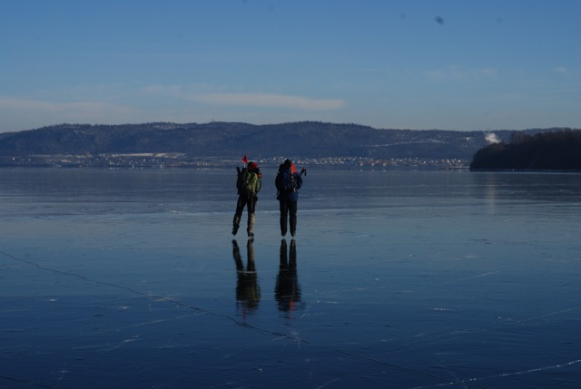
Vättern

Slide 15
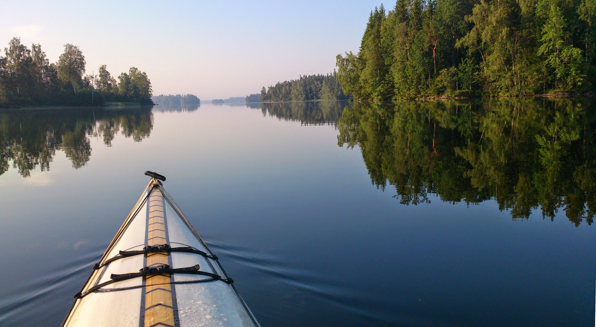
Kajak Ledarledda turer med kajaker

Slide 16
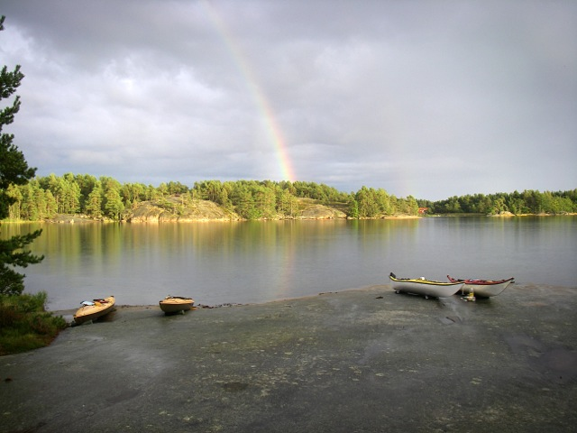
Kajak

Slide 17
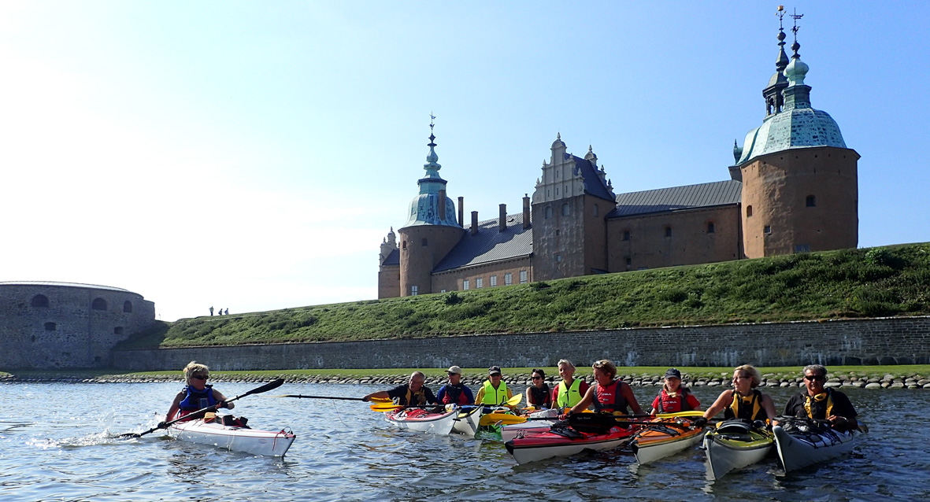
Paddeltur vid Kalmar slott

Slide 18
Medlemspriser
Vuxen - 26 år och äldre 360 Kr
Ungdom - 13-25 år 170 Kr
Barn - 0-12 år 100 kr
Familj 530 kr
www.friluftsfrämjandet.se/nassjo

